Slide 1
Главные передачи
ГККП «Индустриально-технический колледж г.Степногорск»
Преподаватель Спецдисциплин: Молдабеков А.М.
Предмет: Спецтехнология
Группа: 1-АК-19

Slide 2
Содержание
Назначение и типы главных передач.
Устройство главной передачи.

Slide 3
Назначение и типы главных передач.
Главная передача служит для увеличения крутящего момента и изменения его направления под прямым углом к продольной оси автомобиля. С этой целью главную передачу выполняют из конических шестерен. В зависимости от числа шестерен главные передачи разделяют на одинарные конические, состоящие из одной пары шестерен, и двойные, состоящие из пары конических и пары цилиндрических шестерен. Одинарные конические, в свою очередь, подразделяют на простые и гипоидные передачи.
Одинарные конические простые передачи (рис. а) применяют преимущественно на легковых автомобилях и грузовых автомобилях малой и средней грузоподъемности. В этих передачах ведущая коническая шестерня 1 соединена с карданной передачей, а ведомая 2 с коробкой дифференциала и через механизм дифференциала с полуосями.

Slide 4
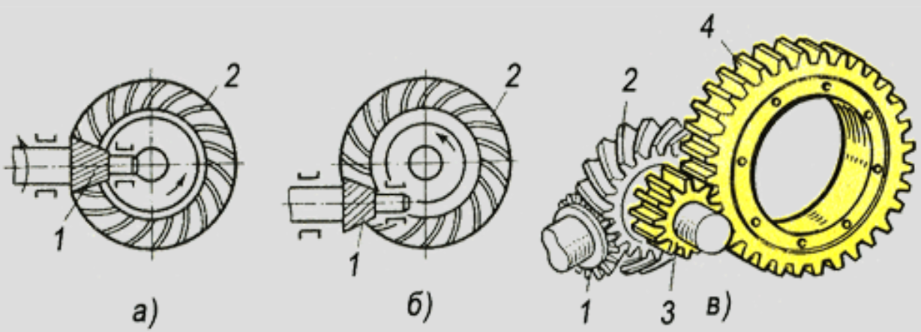
Типы главной передачи: 1 - ведущая коническая шестерня, 2 – ведомая коническая шестерня, 3 - ведущая цилиндрическая шестерня, 4 - ведомая цилиндрическая шестерня.

Slide 5
Для большинства автомобилей одинарные конические передачи имеют зубчатые колеса с гипоидным зацеплением (рис. б). Гипоидные передачи по сравнению с простыми обладают рядом преимуществ: они имеют ось ведущего колеса, расположенную ниже оси ведомого, что позволяет опустить ниже карданную передачу, понизить пол кузова легкового автомобиля. Вследствие этого снижается центр тяжести и повышается устойчивость автомобиля. Кроме того, гипоидная передача имеет утолщенную форму основания зубьев шестерен, что существенно повышает их нагрузочную способность и износостойкость. Но это обстоятельство обусловливает применение для смазки шестерен специального масла (гипоидного), рассчитанного для работы в условиях передачи больших усилий, возникающих в контакте между зубьями шестерен.
Двойные главные передачи (рис. в) устанавливают на автомобилях большой грузоподъемности для увеличения общего передаточного числа трансмиссии и повышения передаваемого крутящего момента. В этом случае передаточное число главной передачи подсчитывается как произведение передаточных чисел конической (1, 2) и цилиндрической (3, 4) пар.

Slide 6
Устройство главной передачи.
Двойная главная передача автомобиля ЗИЛ-130 является частью механизмов ведущего заднего моста, которые размещены в его балке 8. Ведущий вал главной передачи выполнен за одно целое с ведущей конической шестерней 1. Он установлен на конических роликовых подшипниках в стакане, закрепленном на картере 9 главной передачи. Здесь же в картере установлен на роликовых конических подшипниках промежуточный вал с ведущей цилиндрической шестерней 12. На фланце вала жестко закреплена ведомая коническая шестерня 2, находящаяся в зацеплении с шестерней 1. Ведомая цилиндрическая шестерня 5 соединена с левой 3 и правой 6 чашками дифференциала, образующими его коробку. В коробке установлены детали дифференциала: крестовина 4 с сателлитами 11 и полуосевыми шестернями 10.

Slide 7
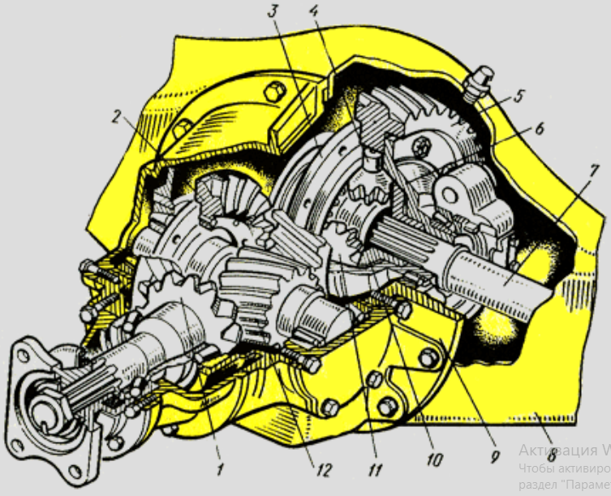
Механизмы ведущего заднего моста

Slide 8
При работе главной передачи крутящий момент передается от карданной передачи на фланец ведущего вала и его шестерню 1, далее на ведомую коническую шестерню 2, промежуточный вал и его шестерню 12, ведомую цилиндрическую шестерню 5 и через детали дифференциала на полуоси 7, связанные со ступицами колес автомобиля.

